Slide 1
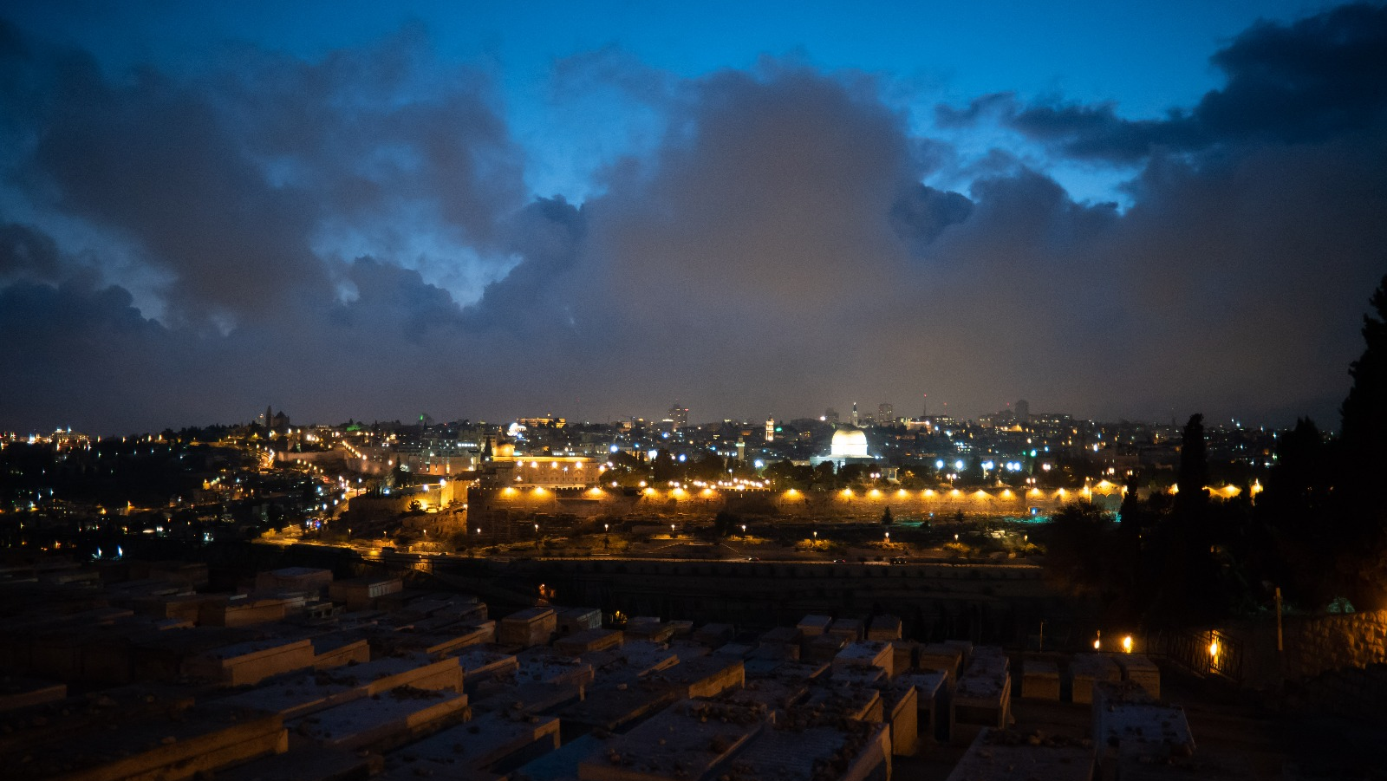
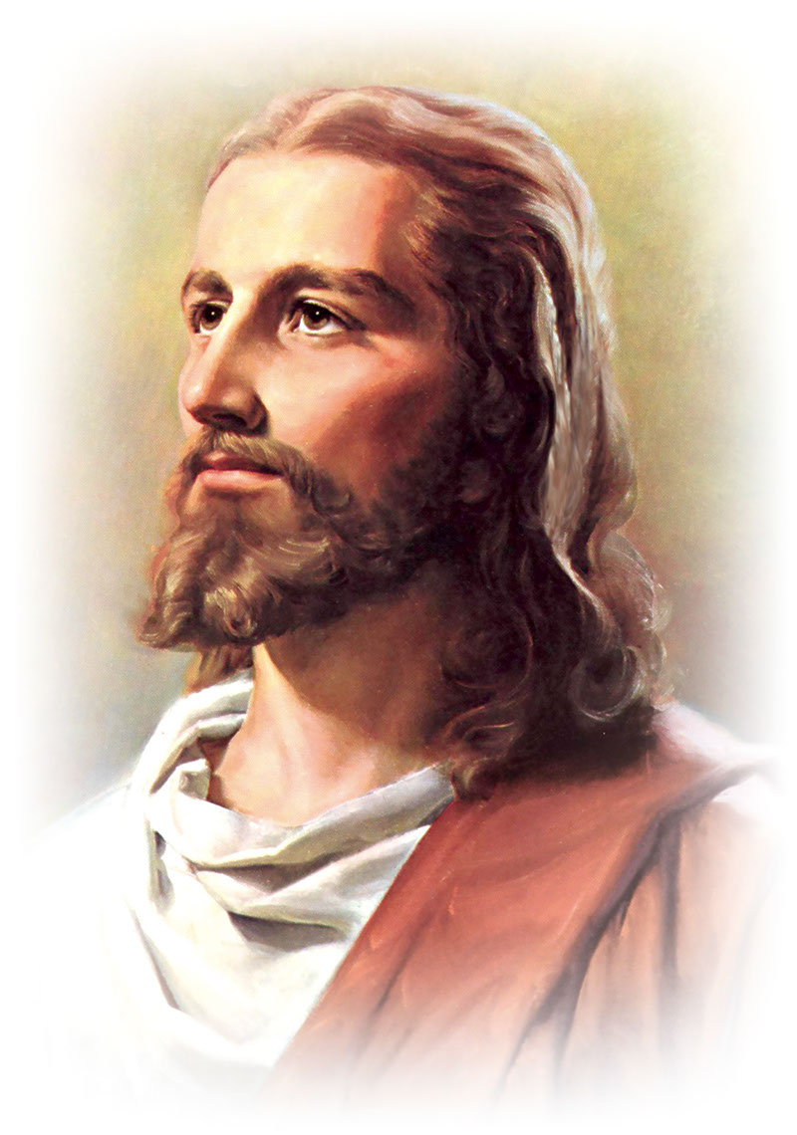
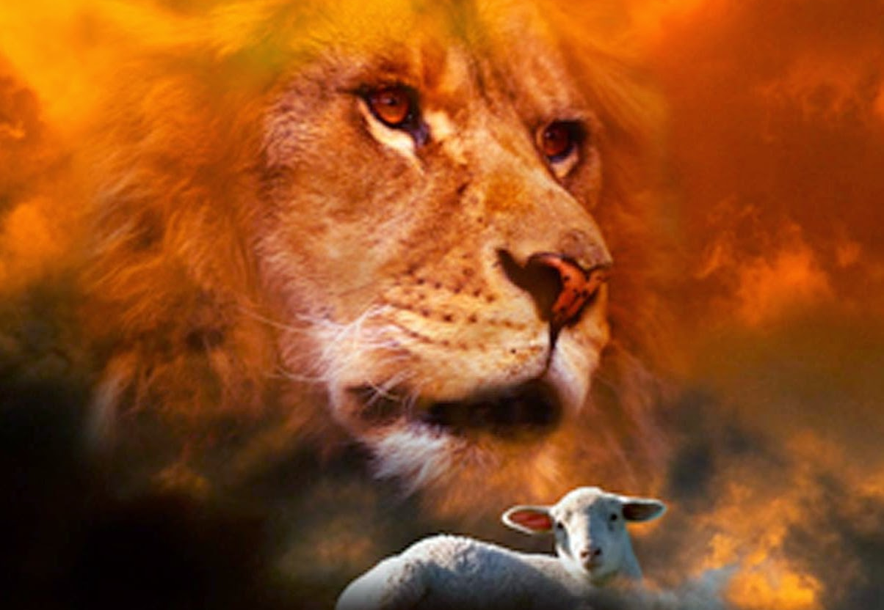
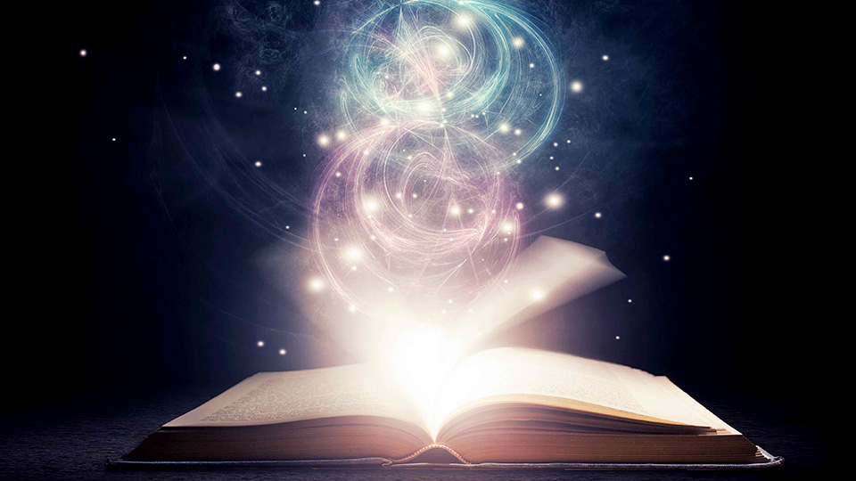

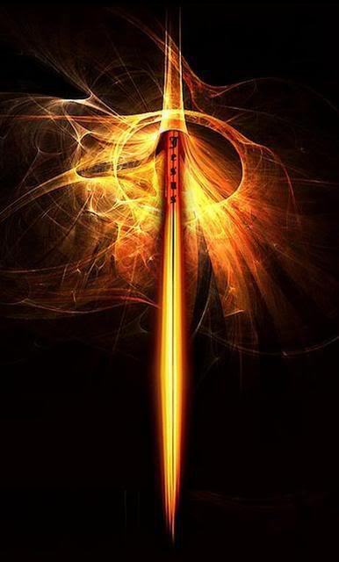
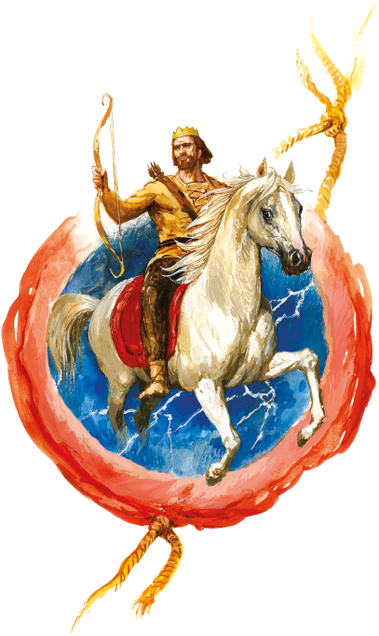


The great throne surrounded by thrones
The future revealed in Revelation
4
Notes:
Es una alegría poder estar nuevamente con vosotros para estudiar un capítulo más del fascinante libro Apocalipsis. El título de hoy es: “El gran trono rodeado de tronos”.

Slide 2
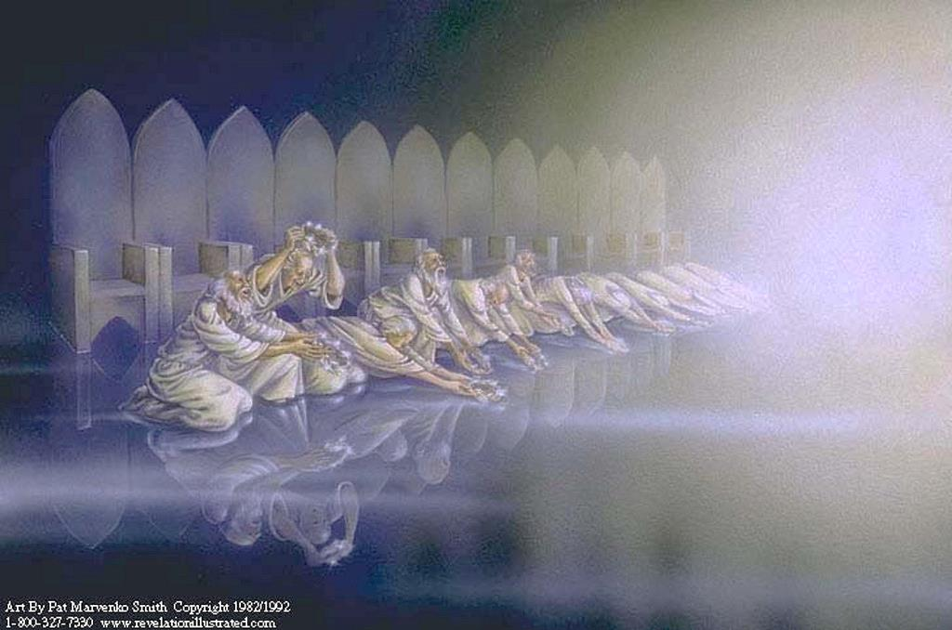
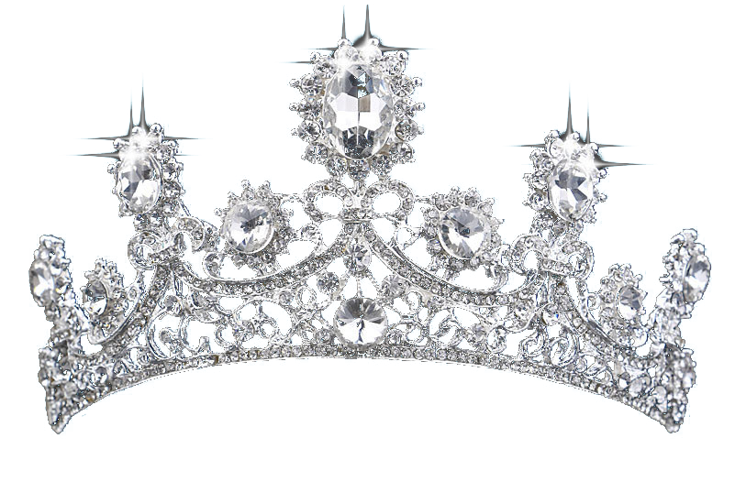

Notes:
Nos acercaremos al trono de Dios tal como lo vio el apóstol Juan, en donde están los 24 ancianos, los 4 seres vivientes y las huestes celestiales. Analizaremos los capítulos 4 y 5 de Apocalipsis.
Aun hoy existen reyes y reinas en el mundo. Algunos con poder para gobernar y otros como una figura dentro de los gobiernos pero con poderes muy limitados. Muchos reinos han dejado de existir y son solo historia.

Slide 3
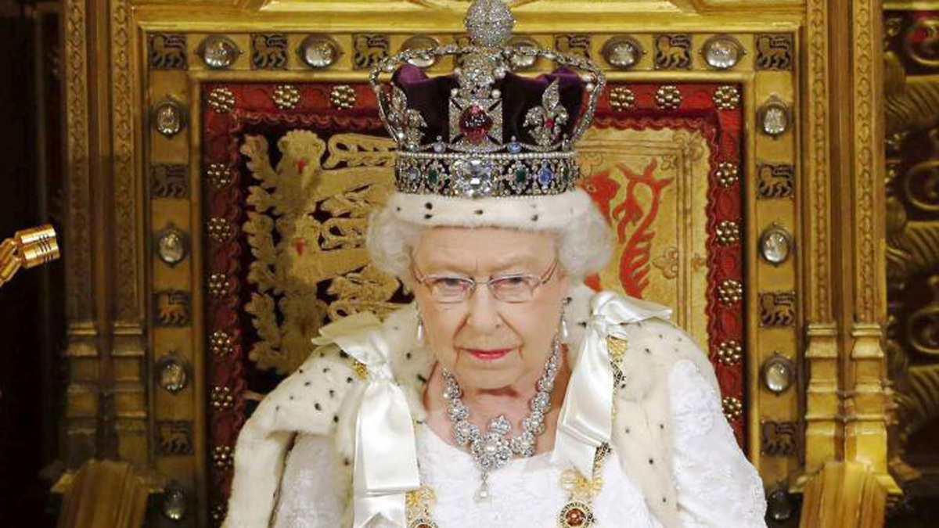
Notes:
En Inglaterra, en la sala donde se reúne el parlamento, existe un lugar muy especial y lleno de decoración en donde se encuentra el trono de la Reina Elizabeth II de Inglaterra. Desde allí presenta sus discursos a la nación. La reina Elizabeth II tiene poderes limitados en el Reino Unido.

Slide 4
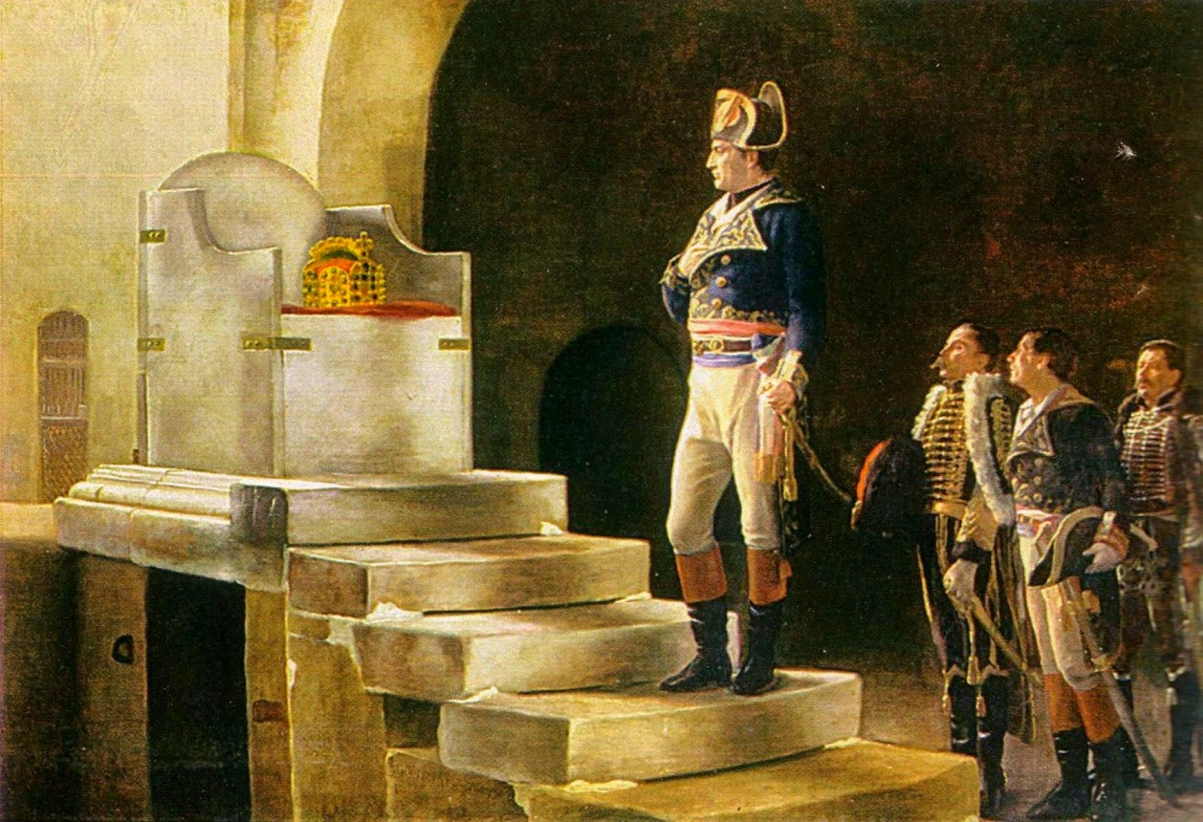
Notes:
El famoso emperador Carlomagno consiguió dominar gran parte de Europa y formar un imperio después de la caída de Roma en solo 13 años. De acuerdo a la historia, Carlomagno falleció el 18 de enero del año 814. En el año 1000 aproximadamente, el Emperador Otto III fue el primero que abrió la tumba que se consideraba pertenecía a Carlomagno. De acuerdo a crónicas del evento, Otto entró a las cámaras subterráneas y encontró el esqueleto de Carlomagno sentado en un trono, con una corona en su cabeza, teniendo en una de sus manos el cetro del poder.
Aunque había conquistado gran poder, solo quedaba su esqueleto sentado en el trono.
Su tumba fue abierta nuevamente en 1165 por Federico I y sus restos colocados en un sarcófago de mármol. Posteriormente Federico II coloco sus restos en un ataúd hecho de oro y plata. Otros estudios se realizaron en años posteriores. En el 2010 se realizaron nuevamente estudios a sus huesos confirmando la autenticidad de sus huesos y su antigüedad. Sus restos están en una catedral en la ciudad de Aachen en Alemania. ¿Qué ha quedado realmente de Carlomagno y de su reinado? Lo que quedan son solo restos arqueológicos e historia.

Slide 5
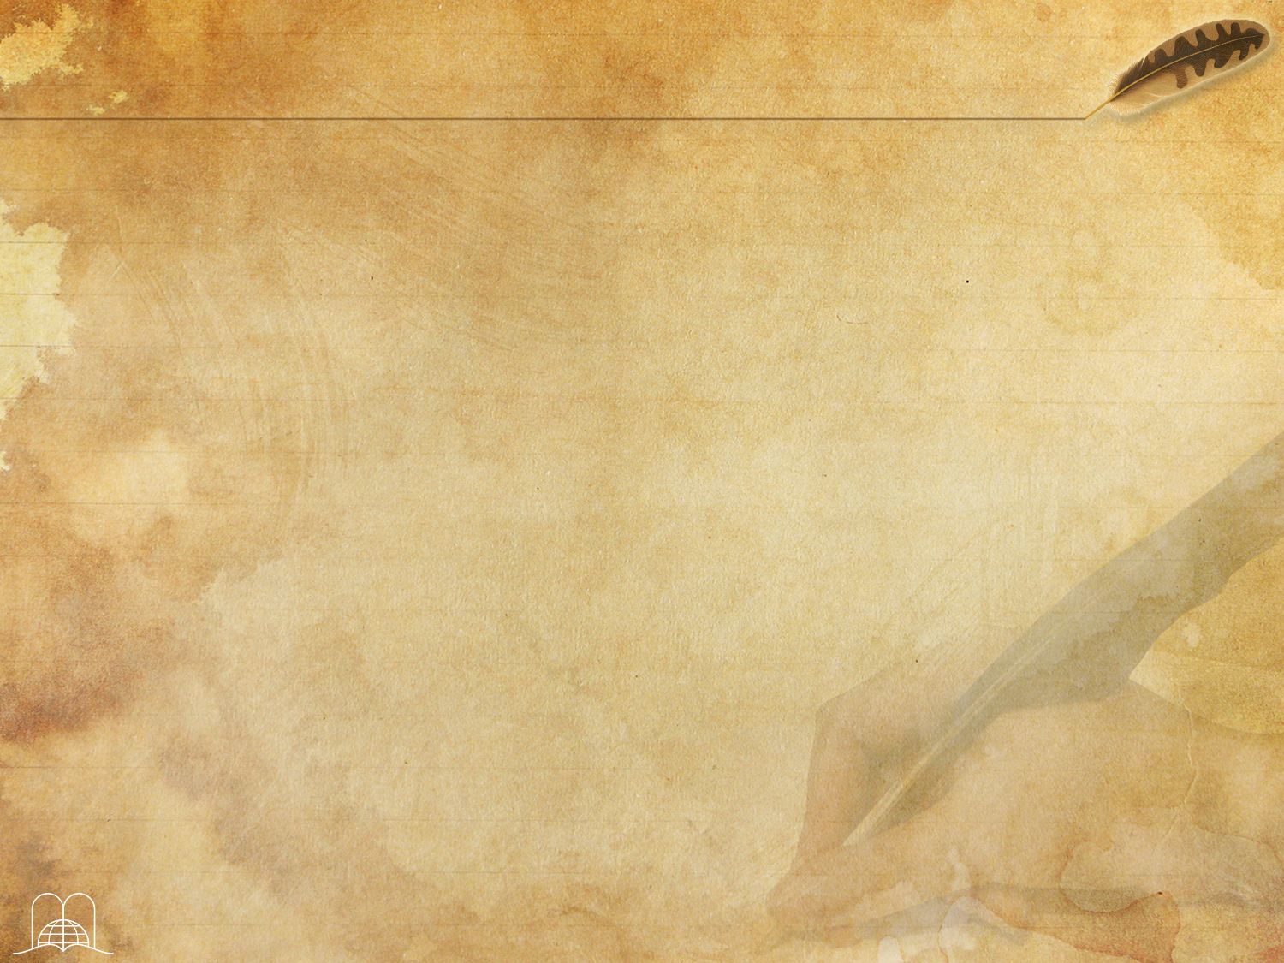

Revelation 4:1
“After this I looked, and, behold, a door was opened in heaven: and the first voice which I heard was as it were of a trumpet talking with me; which said, Come up hither, and I will shew thee things which must be hereafter.”
Notes:
En Apocalipsis, en los capítulos 4 y 5 encontramos que al apóstol Juan se le revela un gran trono, el trono de Dios, rodeado de tronos con una gloria magnífica, donde el Señor lo invita a ver los eventos futuros.

Slide 6
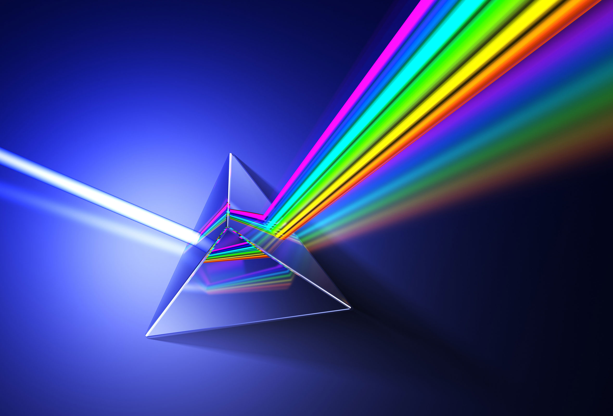
Revelation 4:2-3
“And immediately I was in the spirit: and, behold, a throne was set in heaven, and one sat on the throne.
And he that sat was to look upon like a jasper and a sardine stone: and there was a rainbow round about the throne, in sight like unto an emerald.”
Notes:
Juan ve la majestuosidad del trono divino y trata de describirla. Leamos en Apocalipsis 4:2-3: “Y al instante yo estaba en el Espíritu; y he aquí, un trono establecido en el cielo, y en el trono, uno sentado. Y el aspecto del que estaba sentado era semejante a piedra de jaspe y de cornalina; y había alrededor del trono un arco iris, semejante en aspecto a la esmeralda” ¡Qué descripción tan especial!

Slide 7
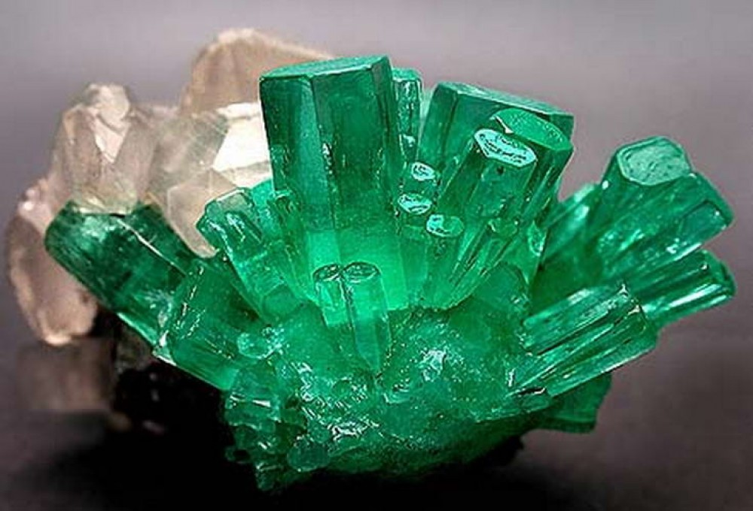
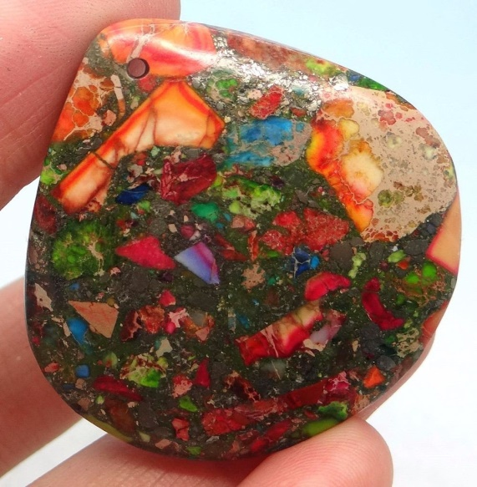
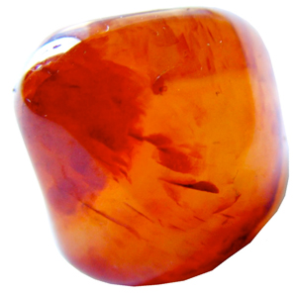
Jasper
Emerald
Sardinian
Notes:
El que está sentado es el Padre celestial. Lo describe utilizando los colores más brillantes que él conoce. Las piedras de jaspe, son hermosamente coloreadas. A la luz del sol el sardio refleja una bella luz rojiza, y la esmeralda un hermoso verde transparente. Todo esto embellecido por la diáfana luz del arco iris que está encima. El arco iris nos habla del pacto de gracia que Dios hizo con el hombre.

Slide 8
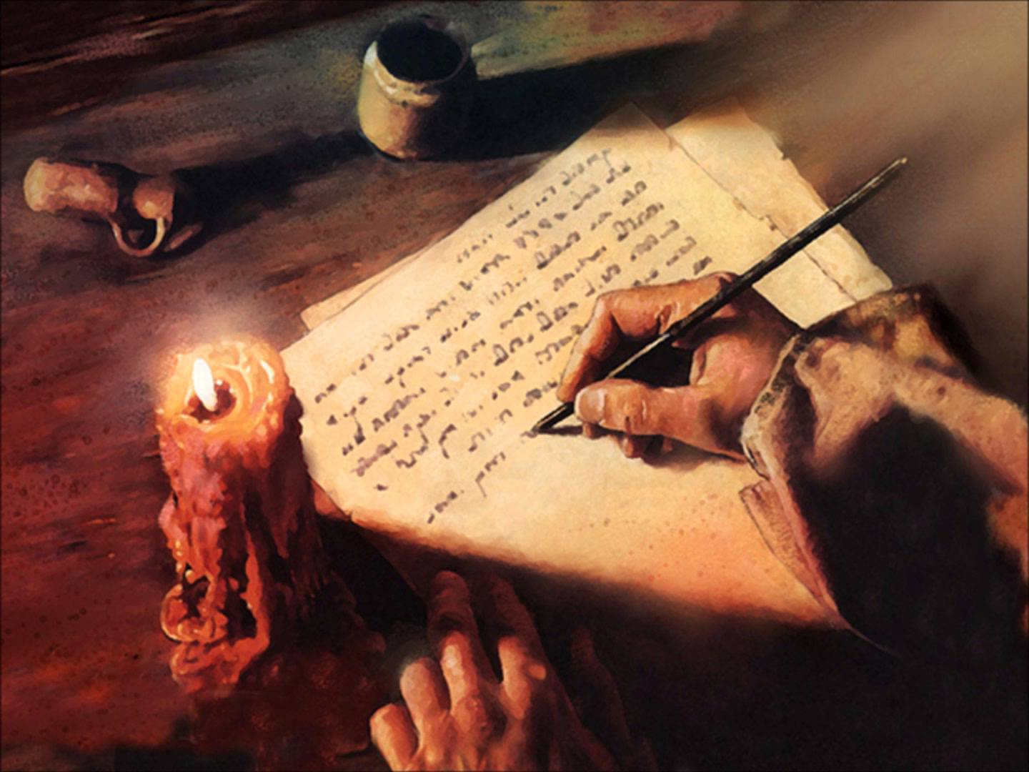
Revelation 21:5, 7
“And he that sat upon the throne said, Behold, I make all things new. And he said unto me, Write: for these words are true and faithful…. He that overcometh shall inherit all things; and I will be his God, and he shall be my son.”
Notes:
Aquí escuchamos las palabras de la majestad sentada en el trono: “El que estaba sentado en el trono dijo: ‘He aquí yo hago nuevas todas las cosas’. Y dijo: ‘Escribe, porque estas palabras son fieles y verdaderas… El que venza heredará estas cosas; y yo seré su Dios, y él será mi hijo” Apocalipsis 21:5 y 7. Estas son palabras que vienen del trono de la Jerusalén, pero no de la Jerusalén en Israel, sino de la Jerusalén celestial, donde tú y yo queremos estar un día. Estas son palabras verdaderas, no es una ilusión. Será una realidad en el día glorioso de la venida de Jesús. Dios hace todo nuevo. ¡Jesús vino para ayudarnos a vencer y poder estar un día ante el gran trono!

Slide 9
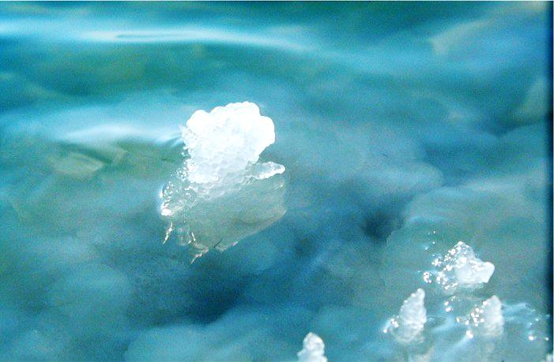
Revelation 4:6
“And before the throne there was a sea of glass like unto crystal…”
Notes:
El versículo 6 de Apocalipsis 4 relata: “Y delante del trono hay como un mar de vidrio, semejante al cristal”. Una plaza transparente como si fuera hielo o vidrio. Luego describe los personajes que se encuentran allí.

Slide 10
Revelation 4:4
“And round about the throne were four and twenty seats: and upon the seats I saw four and twenty elders sitting, clothed in white raiment; and they had on their heads crowns of gold.”
Notes:
En Apocalipsis 4:4 dice: (RV1865) “Y alrededor del trono había veinticuatro sillas; y vi sobre las sillas veinticuatro ancianos sentados, vestidos de ropas blancas; y tenían sobre sus cabezas coronas de oro”.
Los veinticuatro ancianos son primicias, representantes de la humanidad que están en la presencia de Dios. Hombres consagrados, quizás profetas. Unos fueron arrebatados vivos al cielo como Elías y Enoc.

Slide 11
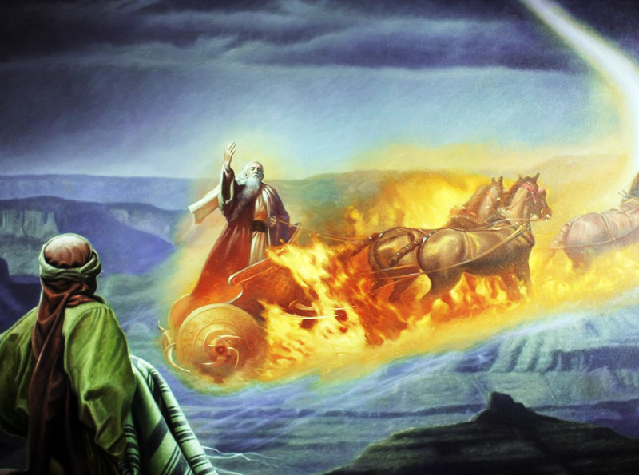
2 Kings 2:11
“And it came to pass, as they still went on, and talked, that, behold, there appeared a chariot of fire, and horses of fire, and parted them both asunder; and Elijah went up by a whirlwind into heaven.”.
Notes:
En 2 Reyes 2:11 leemos: (RV1865) “Y aconteció, que yendo ellos hablando, he aquí que un carro de fuego con caballos de fuego apartó a los dos, y Elías subió al cielo en un torbellino”.
Y en Génesis 5:24 leemos: (RV1909) “Caminó, pues, Enoc con Dios, y desapareció, porque le llevó Dios”.
Los demás fueron resucitados por Dios, como Moisés.

Slide 12
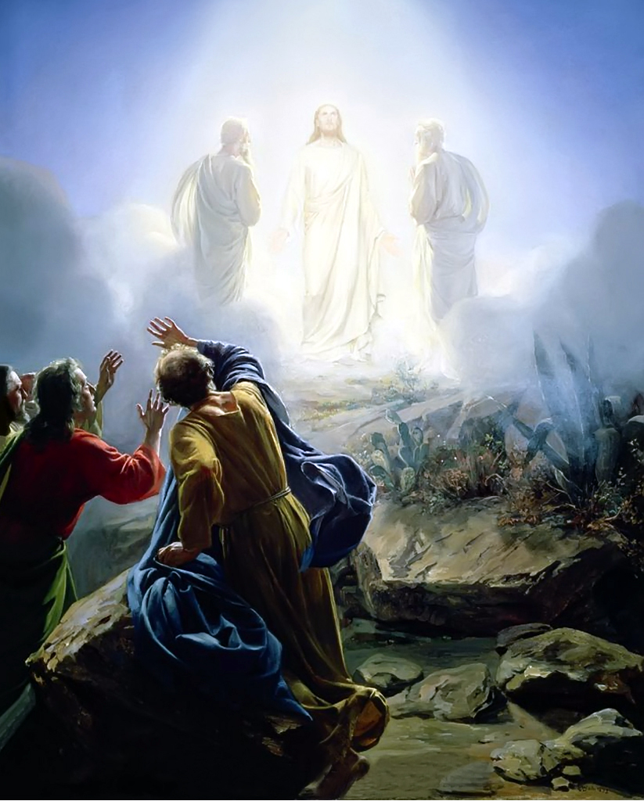
Jude 1:9
“Yet Michael the archangel, when contending with the devil he disputed about the body of Moses, durst not bring against him a railing accusation, but said, The Lord rebuketh thee”.
Notes:
En Judas 1:9 encontramos un registro de la resurrección de Moisés. La escritura dice: (RV1865) “Pues cuando él arcángel Miguel contendía con el diablo, disputando sobre el cuerpo de Moisés, no se atrevió a usar de juicio de maldición contra él, antes le dijo: El Señor te reprenda”.
Aunque el pueblo de Israel buscó el cuerpo de Moisés, nunca lo halló pues Dios lo resucitó.
Mateo menciona que fueron Moisés y Elías los que aparecieron en el monte junto a Jesús cuando fue transfigurado a la gloria del cielo ante tres de los discípulos.
Conocemos los nombres de estos tres: Enoc, Elías y Moisés, y sabemos que los 21 restantes resucitaron en ocasión de la muerte y resurrección de Jesús.

Slide 13
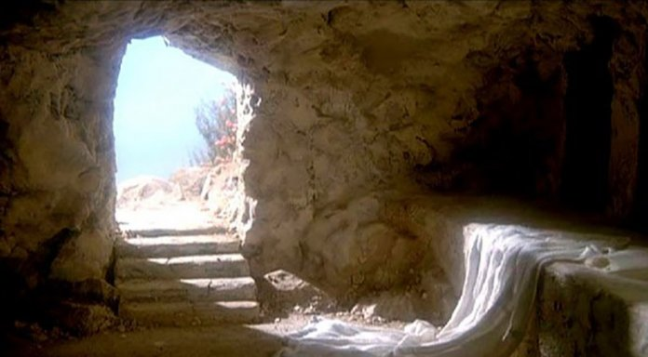
Matthew 27:52-53
“And the graves were opened; and many bodies of the saints which slept arose, And came out of the graves after his resurrection, and went into the holy city, and appeared unto many.”
Notes:
Mateo 27:52-53 nos dice: “y se abrieron los sepulcros, y muchos cuerpos de santos que habían dormido, se levantaron; y saliendo de los sepulcros, después de la resurrección de él, vinieron a la santa ciudad, y aparecieron a muchos”.

Slide 14
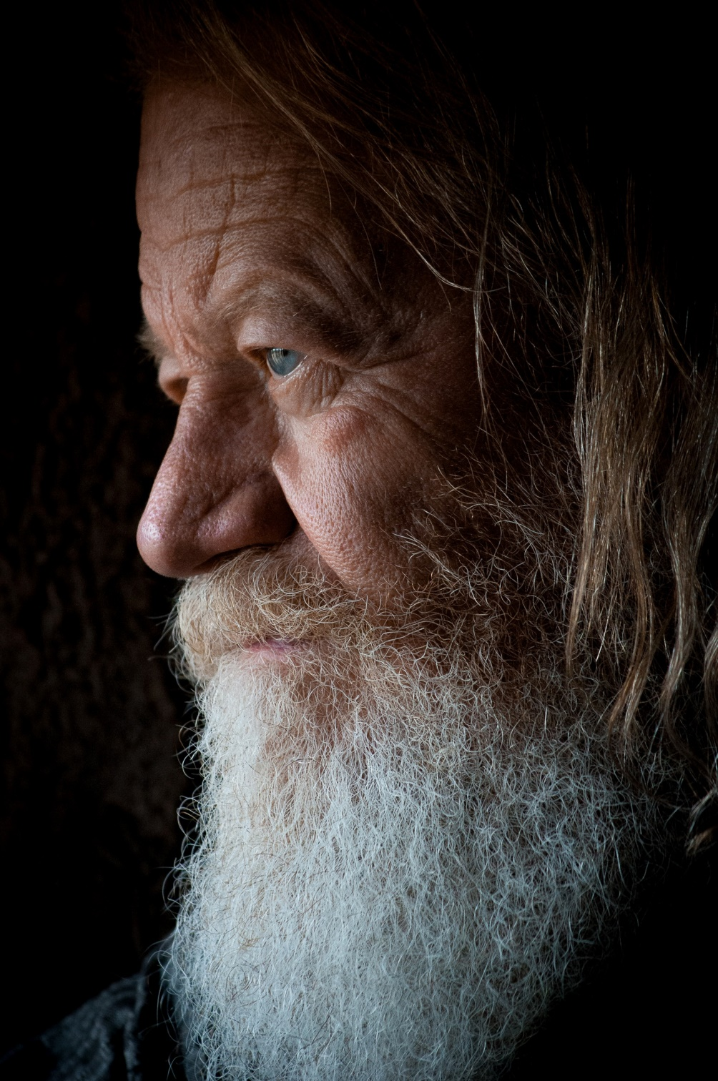
What evidence is there that they where human beings?
What do they express in their song?
Notes:
Otra evidencia de que los 24 ancianos fueron seres humanos lo encontramos en el capítulo 5:9 donde se menciona que los 24 ancianos cantan un cántico ante el trono de Dios mencionando que han sido redimidos por la sangre de Cristo.

Slide 15
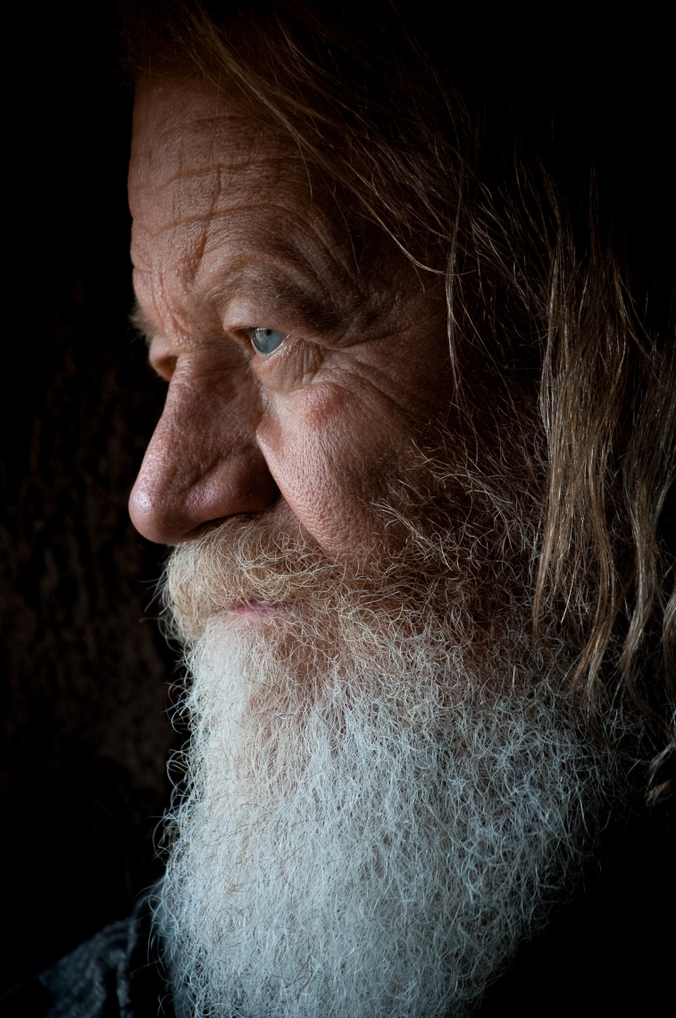
Revelation 5:9-10
“And they sung a new song, saying, Thou art worthy to take the book, and to open the seals thereof: for thou wast slain, and hast redeemed us to God by thy blood out of every kindred, and tongue, and people, and nation. And hast made us unto our God kings and priests: and we shall reign on the earth.”
Notes:
Apocalipsis 5:9 dice: (RV1865) “Y cantaban una nueva canción, diciendo: Digno eres de tomar el libro, y de abrir sus sellos; porque tú fuiste inmolado, y nos has redimido para Dios con tu sangre, de todo linaje, y lengua, y pueblo, y nación”.

Slide 16
Notes:
Otro elemento interesante es que están vestidos de ropas blancas y tienen coronas en sus cabezas como lo hemos leído ya en Apoc. 4:4. Esto significa que son seres que eran pecadores y por la fe han recibido el manto de la justicia de Cristo, o sea, han sido perdonados y declarados justos.
Las coronas son símbolo de la victoria obtenida al acabar su carrera terrenal. ¡Qué gran privilegio para estos fieles siervos de Dios, el estar sentados en tronos cerca del trono de Dios!

Slide 17
Revelation 4:10-11
“The four and twenty elders fall down before him that sat on the throne, and worship him that liveth for ever and ever, and cast their crowns before the throne, saying, Thou art worthy, O Lord, to receive glory and honour and power: for thou hast created all things, and for thy pleasure they are and were created.”
”.
Notes:
Es allí ante el “Gran trono de Dios Padre” que Cristo intercede por el pecador, rodeado de los 24 ancianos, los seres vivientes y los ángeles del cielo.
Me entusiasma saber lo que Jesús hace por nosotros, y entre los muchos planetas habitados del universo, hay representantes junto al trono de Dios SOLO de este mundo. Ellos glorifican a Dios por la salvación y expresan el reconocimiento de la ayuda de Dios y su salvación de una forma muy especial, se postran ante del trono y colocan sus coronas delante del trono. Reconocen que la victoria no ha sido por su mérito, sino que esta corona realmente le pertenece a nuestro Salvador.
Apocalipsis 4:10 y 11 dice:
“Los veinticuatro ancianos se postraban delante del que estaba sentado en el trono, y adoraban al que vive para siempre jamás, y echaban sus coronas delante del trono, diciendo: Señor, digno eres de recibir la gloria y la honra y el poder; porque tú creaste todas las cosas, y por tu voluntad existen y fueron creadas”.
En nuestros días, muchos dudan del verdadero poder de Dios. La ciencia duda que Dios sea el creador del ser humano y habla de evolución. Aun muchas personas que se creen cristianos hablan de evolución. Pero para los salvados no hay duda de que Dios es el creador del Universo. Estos 24 ancianos resaltan el poder creador de Dios diciendo “tú creaste todas las cosas” y también su poder sustentador “y por tu voluntad existen y fueron creadas”.
Unámonos al coro de estos 24 ancianos y no dudemos del gran poder de Dios. Ese poder no solo creó los cielos y la tierra, sino es el mismo poder que hace milagros y transforma nuestras vidas.

Slide 18
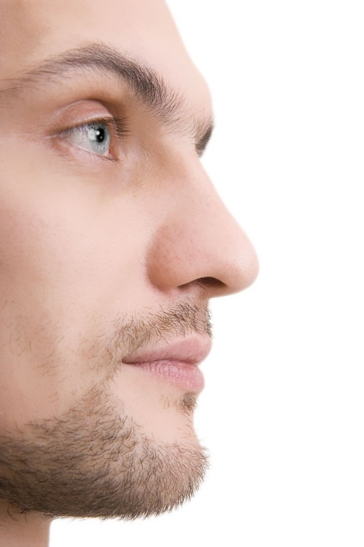
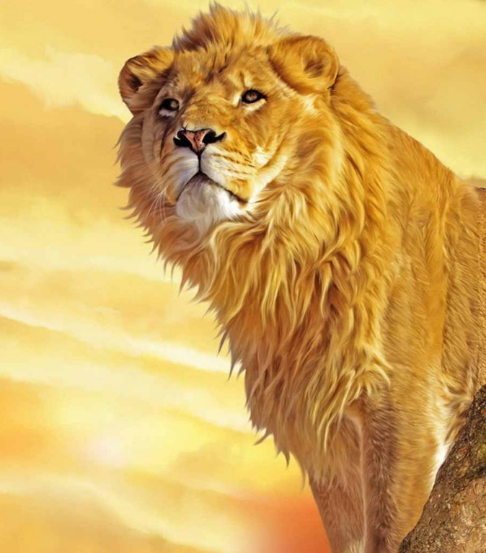
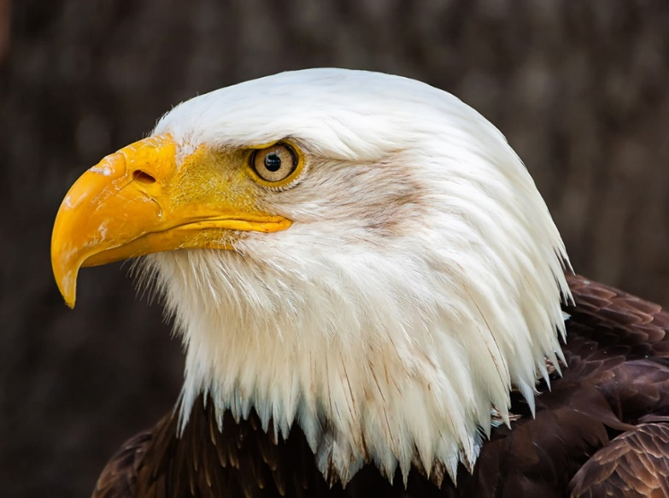
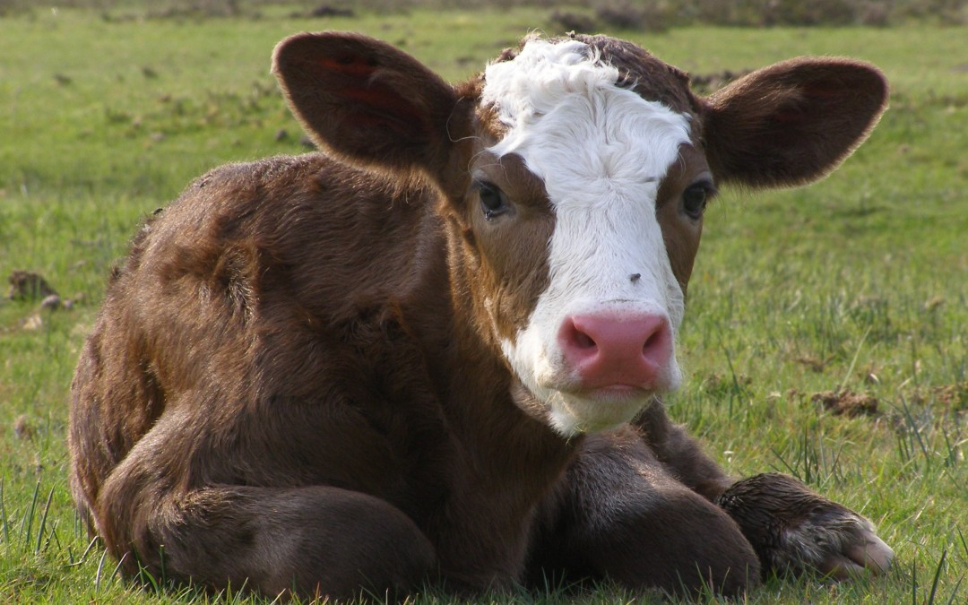
Who are these living beings?
Notes:
Aparte de los 24 ancianos, tenemos los 4 seres vivientes. ¿Quiénes son estos seres vivientes?

Slide 19
Revelation 4:6-8
“Y And before the throne there was a sea of glass like unto crystal: and in the midst of the throne, and round about the throne, were four beasts full of eyes before and behind. And the first beast was like a lion, and the second beast like a calf.”
Notes:
Es difícil imaginar el aspecto de estos seres vivientes. En Apoc. 4: 6-8 leemos: “Y delante del trono había como un mar de vidrio semejante al cristal; y junto al trono, y alrededor del trono, cuatro seres vivientes llenos de ojos delante y detrás. El primer ser viviente era semejante a un león; el segundo era semejante a un becerro…

Slide 20


Revelation 4:6-8
“…and the third beast had a face as a man, and the fourth beast was like a flying eagle. And the four beasts had each of them six wings about him; and they were full of eyes within: and they rest not day and night, saying, Holy, holy, holy, Lord God Almighty, which was, and is, and is to come.”
Notes:
el tercero tenía rostro como de hombre; y el cuarto era semejante a un águila volando. Y los cuatro seres vivientes tenían cada uno seis alas, y alrededor y por dentro estaban llenos de ojos; y no cesaban día y noche de decir: Santo, santo, santo es el Señor Dios Todopoderoso, el que era, el que es, y el que ha de venir”.

Slide 21
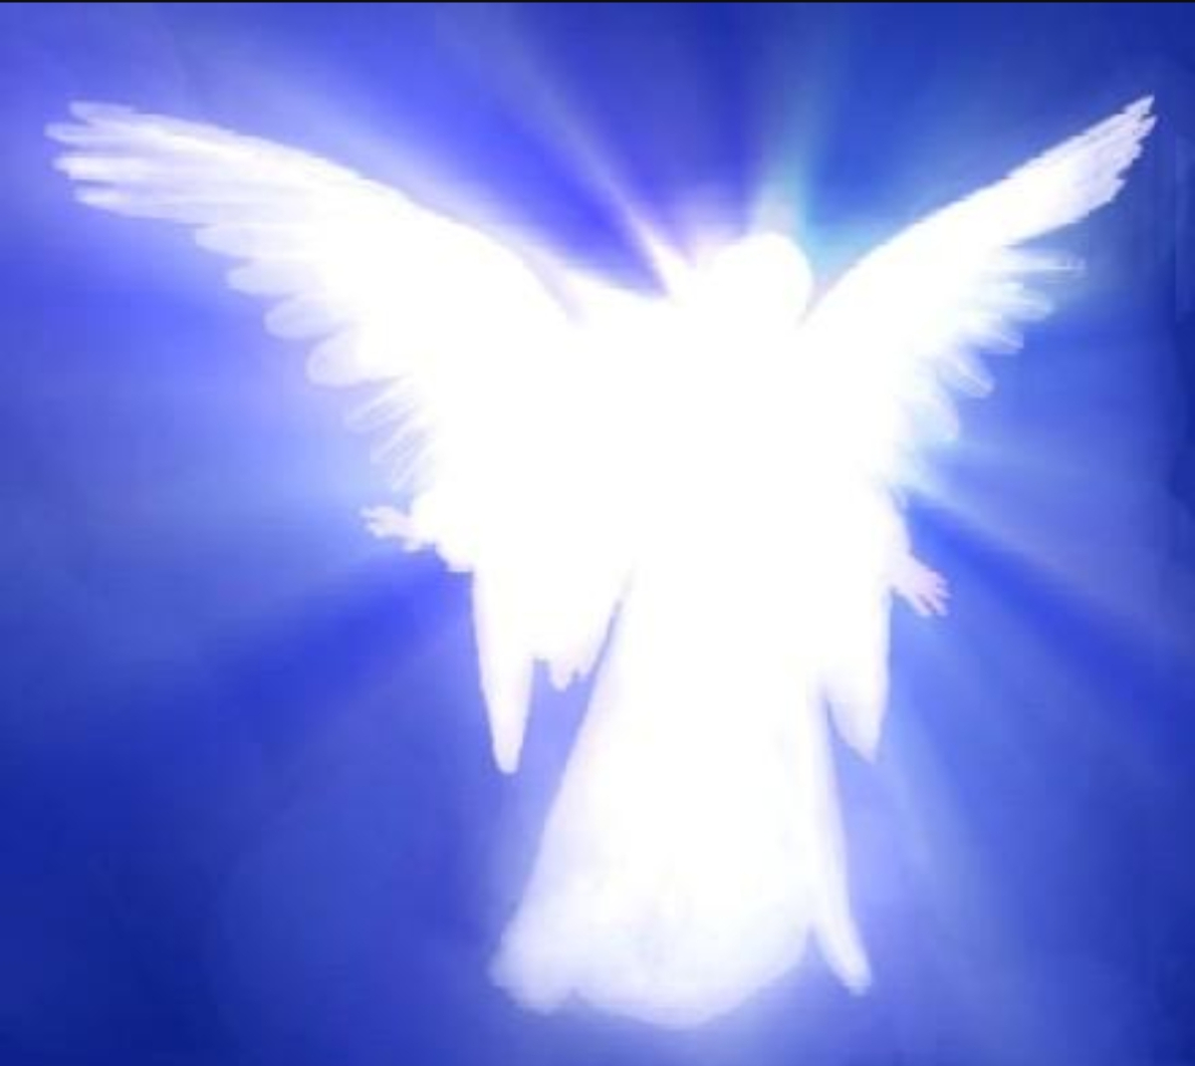
Ezekiel 10:20
“This is the living creature that I saw under the God of Israel by the river of Chebar; and I knew that they were the cherubims.”.
Notes:
El profeta Ezequiel ve estos mismos seres vivientes con las mismas características como los ve Juan en el Apocalipsis. Ezequiel ve los seres vivientes junto al trono del altísimo y los identifica como querubines, una especie de ángeles especiales o guardia de honor.
Ezequiel 10:20 dice: “Estos eran los seres vivientes que vi debajo del Dios de Israel en el río Quebar, y me di cuenta de que eran querubines”.

Slide 22
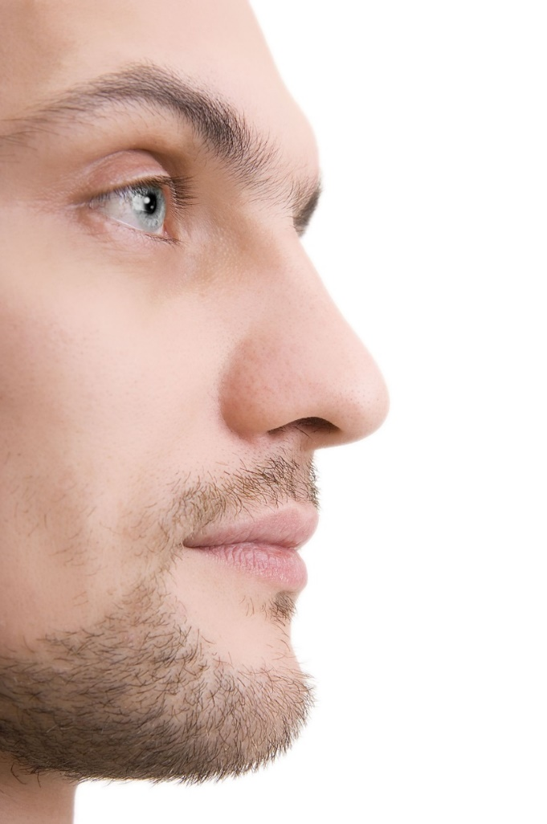
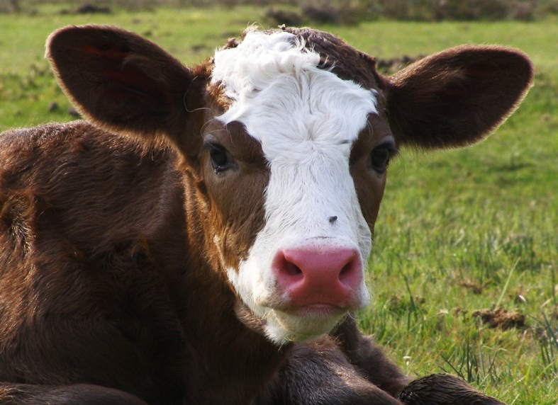
Notes:
La presencia viviente de estos querubines adorna el trono y representan en su aspecto las virtudes de Dios. El león representa el poder y la fortaleza; el buey, la fuerza y perseverancia; el hombre, la inteligencia y sensibilidad; el águila, velocidad y aguda visión. Tienen ojos por doquier, emblemas de que Dios es omnipresente, que todo lo ve.

Slide 23
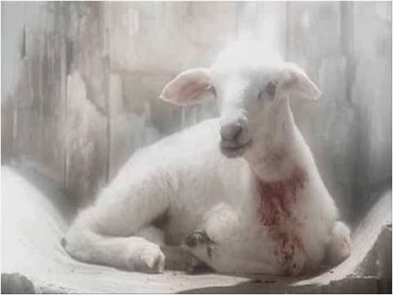
Revelation 5:6
“And I beheld, and, lo, in the midst of the throne and of the four beasts, and in the midst of the elders, stood a Lamb as it had been slain, having seven horns and seven eyes, which are the seven Spirits of God sent forth into all the earth.”
Notes:
Ante el trono de Dios existe un gran respeto, obediencia y una reverencia especialmente de estos 4 seres vivientes o querubines.
En Apoc. 5:6 dice: “Y miré, y vi que en medio del trono y de los cuatro seres vivientes, y en medio de los ancianos, estaba en pie un Cordero como inmolado, que tenía siete cuernos, y siete ojos, los cuales son los siete espíritus de Dios enviados por toda la tierra”.

Slide 24
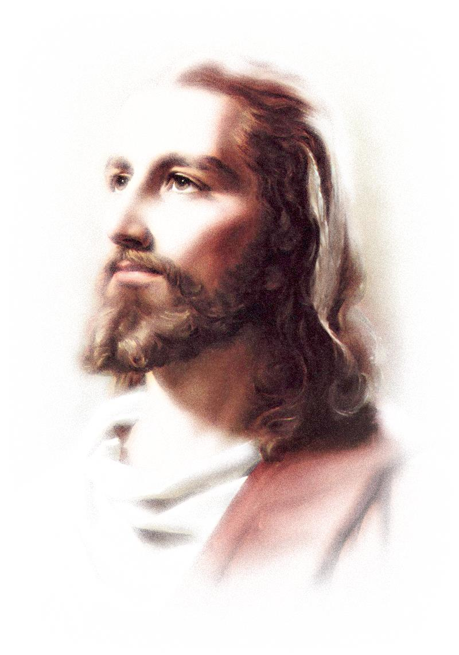
Jesus Christ
He is called “Lamb” 29 times in Revelation.
“As slain” reminds us of what He suffered for us.
He refers to the great sacrifice of the "Lamb of God" and recalls the sacrifices of the old testament—the symbol of death He replaced.
The seven horns indicate fullness of power.
The 7 eyes represent their omnipotence, omniscience and omnipresence.
Notes:
Jesús es llamado “cordero” 29 veces en el Apocalipsis.
En el evangelio de Juan 1:29 Juan el Bautista llama a Jesús como el Cordero de Dios:
“Al día siguiente, Juan vio a Jesús que venía hacia él y dijo: —¡He aquí el Cordero de Dios que quita el pecado del mundo!”.
Al decir en el Apocalipsis “cordero como inmolado”, nos muestra que se trata de un símbolo y hace referencia al sacrificio de corderos del Antiguo Testamento, símbolo de la muerte sustitutiva de Jesús por nosotros. Nos recuerda el precio de la liberación del pecado, la vida del cordero, y nos muestra que es tan real para ti, como si recién hubiese ocurrido.
Los 7 cuernos simbolizan la total fortaleza (cuernos) de ese sacrificio hecho en nuestro favor. Tal como los cuernos en un animal son símbolos de su poder y su defensa, el sacrificio de Cristo es la defensa y poder de aquellos que reconocen su pecado. El número 7, símbolo de plenitud, hace referencia a que este poder es completo y total para la victoria de cada hijo de Dios.
Los 7 ojos nos hablan de su perfecta sabiduría e inteligencia y se identifica con los 7 espíritus de Dios, alusión al Espíritu Santo que él prometió enviar. El Espíritu Santo todo lo ve y todo lo conoce, pero también ha sido enviado para guiar a cada creyente que se entrega en las manos de Dios y acepta el sacrificio de Cristo en su lugar.
Jesús dijo en Juan 16:7: “Empero yo os digo la verdad, que os es necesario que yo vaya; porque si yo no fuese, el Consolador no vendría a vosotros; mas si yo fuere, os le enviaré”.

Slide 25
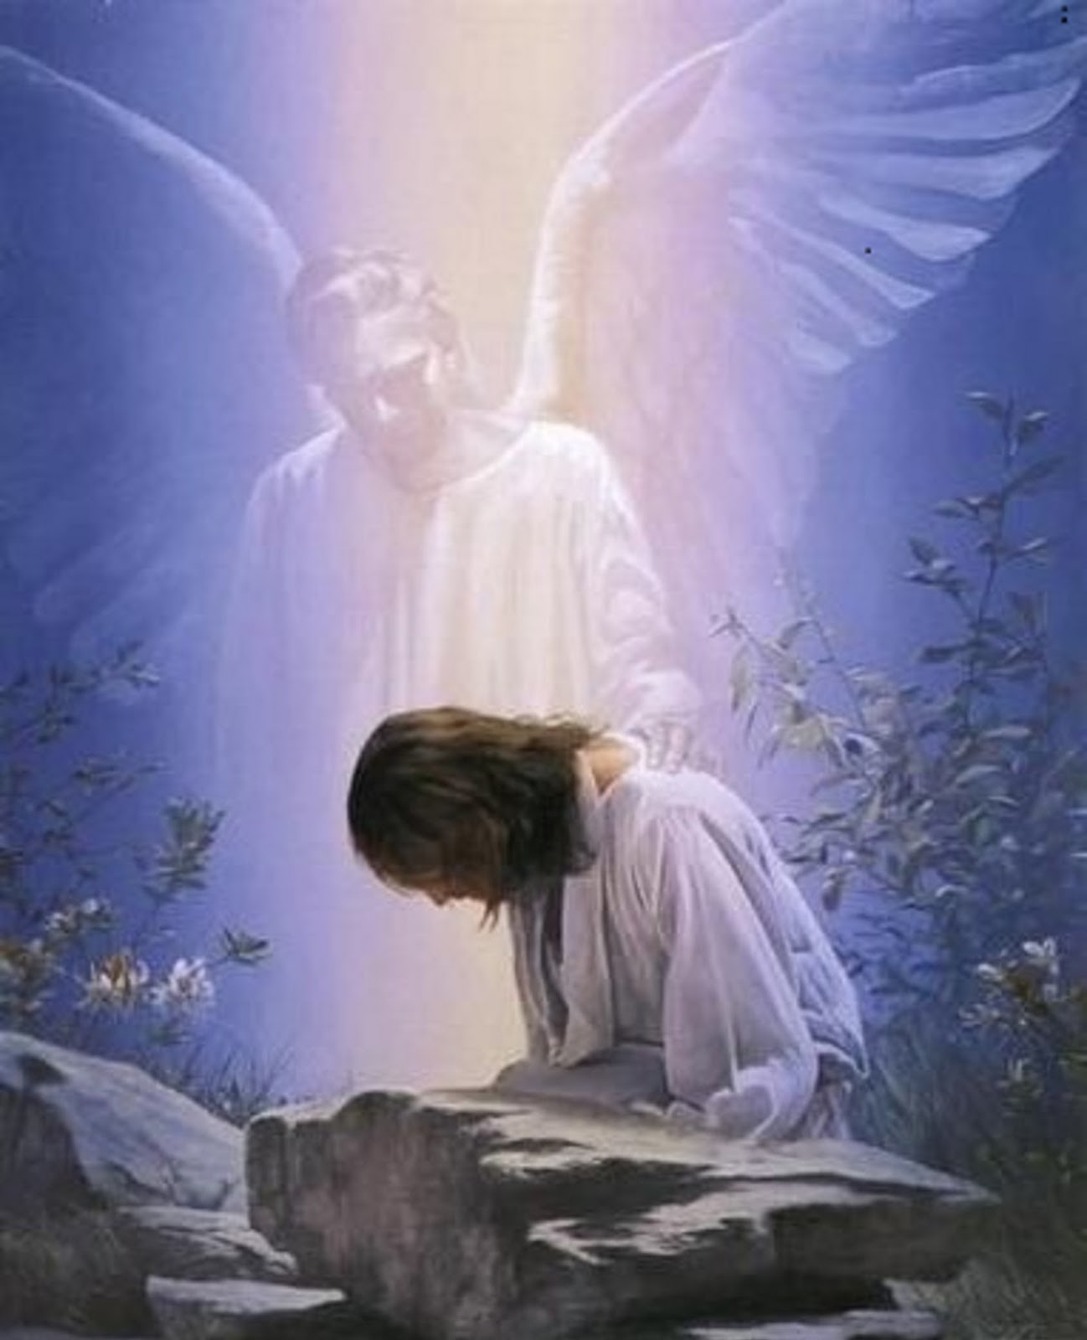
Revelation 5:11
“And I beheld, and I heard the voice of many angels round about the throne and the beasts and the elders: and the number of them was ten thousand times ten thousand, and thousands of thousands.”
Notes:
Pero Juan aun ve otro grupo más ante el trono, según lo registra en Apocalipsis 5:11. Juan menciona lo siguiente: “Y oí la voz de muchos ángeles alrededor del trono, y de los seres vivientes, y de los ancianos; y su número era millones de millones”.

Slide 26
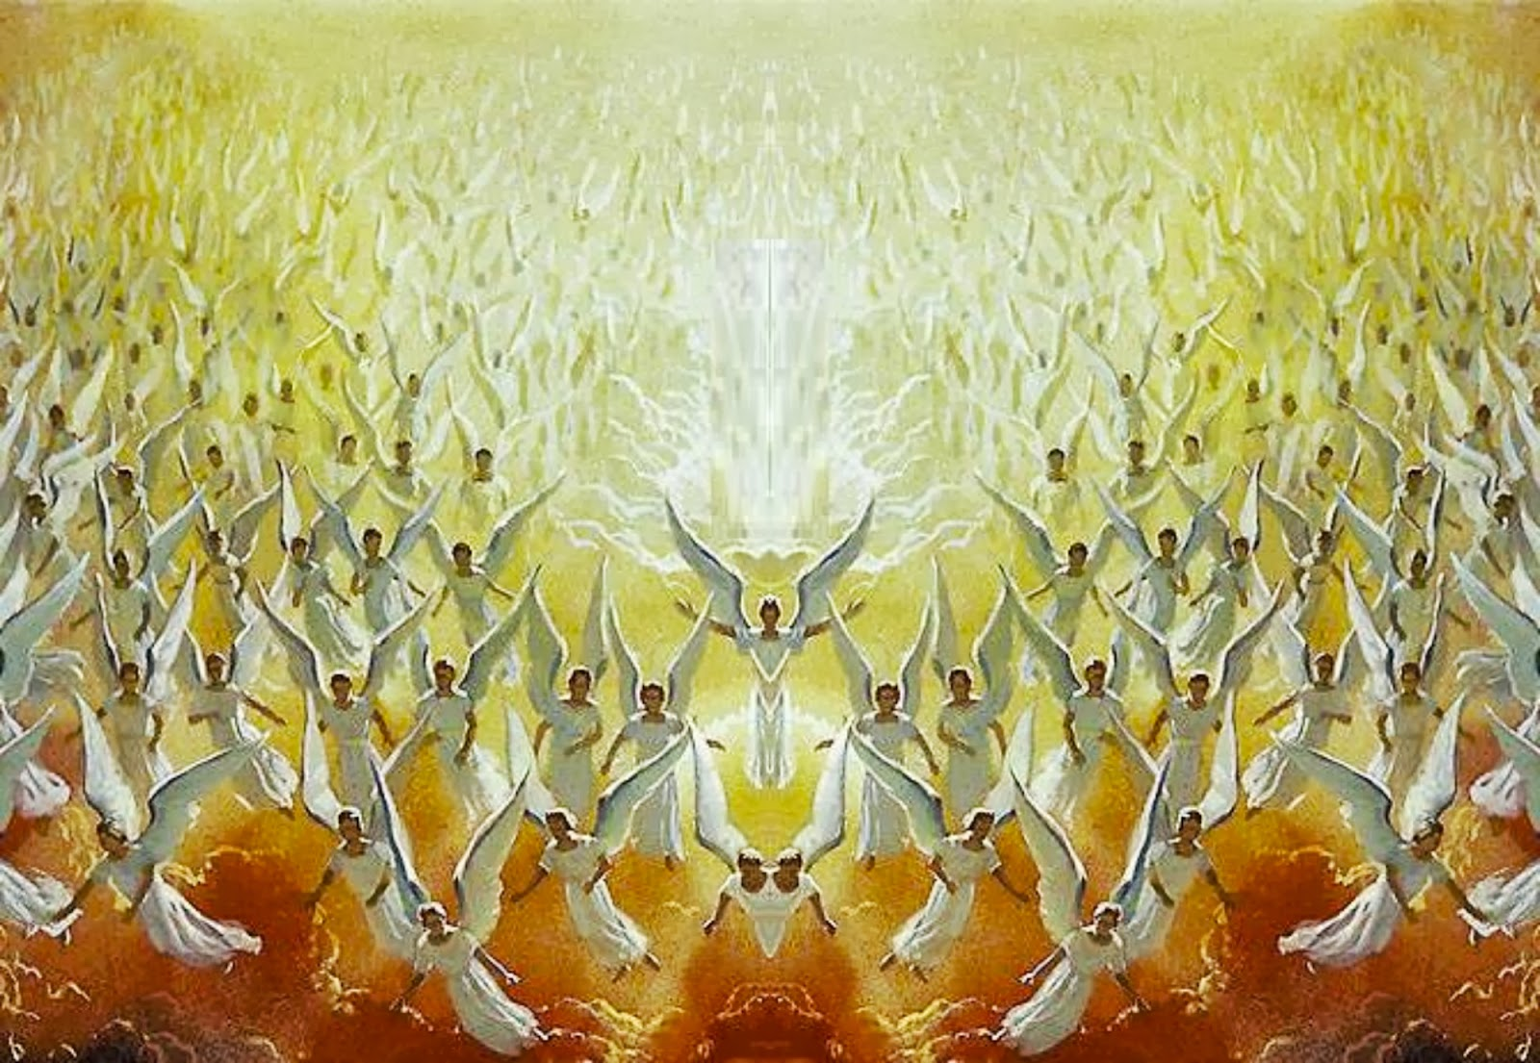
“Are they not all ministering spirits, sent forth to minister for them who shall be heirs of salvation?”
Hebrews 1:14
Notes:
La innumerable hueste de ángeles descrita allí hace referencia a los seres ministradores que sirven junto al trono de Dios. Ellos son los que nos cuidan en los momentos de peligro y llevan los registros de nuestra vida.
En Hebreos 1:14 dice: “¿No son todos espíritus ministradores, enviados para servicio a favor de los que serán herederos de la salvación?” Aunque no vemos los ángeles podemos sentir muchas veces su intervención al protegernos de peligros que nos acechan.
Demos también gracias a Dios por estos seres especiales que son enviados para ayudarnos en medio de tantos conflictos que nos rodean. ¡De cuántos contratiempos habrás sido salvado milagrosamente por el poder de los ángeles del cielo!

Slide 27
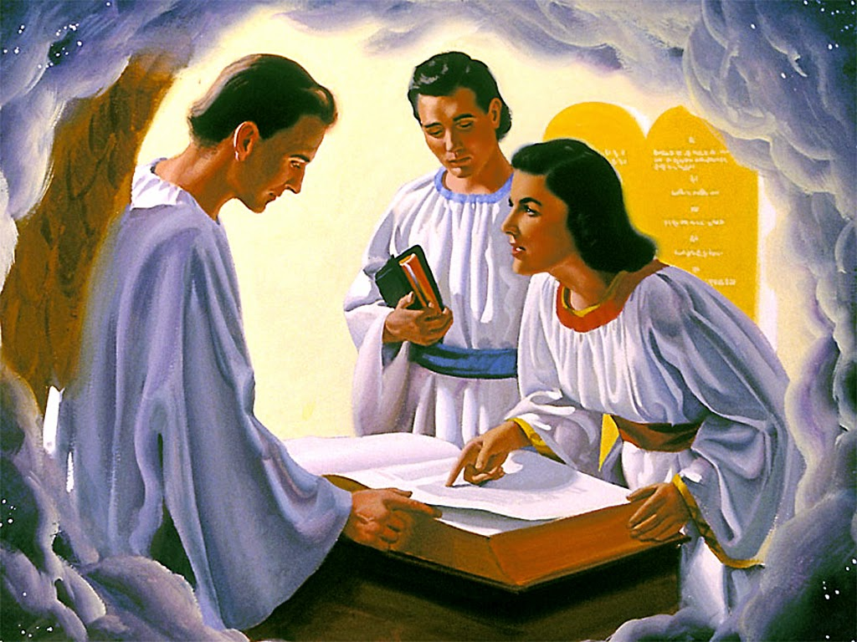
Daniel 7:9-10
“I beheld till the thrones were cast down, and the Ancient of days did sit, whose garment was white as snow, and the hair of his head like the pure wool: his throne was like the fiery flame, and his wheels as burning fire.
A fiery stream issued and came forth from before him: thousand thousands ministered unto him, and ten thousand times ten thousand stood before him: the judgment was set, and the books were opened.”
Notes:
El profeta Daniel también tuvo el privilegio de ver el trono de Dios.
En Daniel 7:9-10, 13 leemos: “Estuve mirando hasta que fueron puestos tronos, y se sentó un Anciano de días, cuyo vestido era blanco como la nieve, y el pelo de su cabeza como lana limpia; su trono llama de fuego, y las ruedas del mismo, fuego ardiente. Un río de fuego procedía y salía de delante de él; millares de millares le servían, y millones de millones asistían delante de él; el Juez se sentó, y los libros fueron abiertos.

Slide 28
Daniel 7:13-14
“I saw in the night visions, and, behold, one like the Son of man came with the clouds of heaven, and came to the Ancient of days, and they brought him near before him. And there was given him dominion, and glory, and a kingdom, that all people, nations, and languages, should serve him: his dominion is an everlasting dominion, which shall not pass away, and his kingdom that which shall not be destroyed.”
Notes:
Miraba yo en la visión de la noche, y he aquí con las nubes del cielo venía uno como un hijo de hombre, que vino hasta el Anciano de días, y le hicieron acercarse delante de él”.
Esta descripción de Daniel también es impresionante. Fueron puesto tronos, ya hemos visto que allí están los 24 ancianos.
Lo que Dios revela a Daniel es lo que sucede en este trono. Daniel ve al Juez Dios el Padre. Hay millones de ángeles, testigos vivientes de nuestras acciones, que invisiblemente nos observan y registran nuestra vida en los libros que ahora se abren. Menos mal que tenemos un abogado. Jesús, el Hijo del Hombre se acerca para interceder por aquellos que lo aceptaron como su Salvador y Señor.
Leemos en Daniel 7:14: “Y fuéle dado señorío, y gloria, y reino; y todos los pueblos, naciones, y lenguajes le sirvieron: su señorío, señorío eterno, que no será transitorio; y su reino, que no se corromperá”.
El reino de Dios y de nuestro Salvador Jesucristo es un reino que no se corrompe como los reinos terrenales. No es un trono como el de Carlomagno que solo conservó su esqueleto. El trono de Dios durará por la eternidad.

Slide 29

Notes:
¿De qué depende que lleguemos a ser parte de este reino eterno?
Como hemos escuchado, nuestra vida está registrada en los libros del cielo.
Nadie saldrá impune ni es posible sobornar al Juez de jueces cuando sea analizada nuestra vida.

Slide 30
Revelation 21:27
”And there shall in no wise enter into it any thing that defileth, neither whatsoever worketh abomination, or maketh a lie: but they which are written in the Lamb's book of life.”
Notes:
Apoc. 21:27 nos dice: “No entrará en ella ninguna cosa inmunda, o que hace abominación y mentira, sino solamente los que están inscritos en el libro de la vida del Cordero”.
Los ángeles son testigos de todo lo que está registrado en los libros. Los 24 ancianos son testigos del proceso del juicio, como también de la justicia y misericordia de Dios.
Para ser salvos, debemos aceptar a Jesús y arrepentirnos de nuestros pecados, y nuestros nombres serán registrados en el libro de la vida. Si lo rechazamos será borrado.

Slide 31
Revelation 3:5
“He that overcometh, the same shall be clothed in white raiment; and I will not blot out his name out of the book of life, but I will confess his name before my Father, and before his angels.”
Notes:
Apocalipsis 3:5 dice: “El que venciere será vestido de vestiduras blancas; y no borraré su nombre del libro de la vida, y confesaré su nombre delante de mi Padre, y delante de sus ángeles”.

Slide 32
The books
The “The book of Life of the Lamb” (Rev. 21:27).
The “Book of Memories” (Malachi 3:16).
The “Book of Sins” (Ecclesiastes 12:14).
Notes:
En Apocalipsis 20:12 como también en Daniel 7:10 se mencionan “otros libros” (plural). Mal. 3:16 menciona el “libro de memoria”. Donde quedan registradas las buenas obras “de los que temen a Jehová y de los que piensan en su nombre”. Hay otro registro donde figuran nuestros pecados. En Eclesiastés 12:14 dice que “Dios traerá a juicio toda obra sea buena o mala”. La ley de Dios será la regla por la cual serán probados en el juicio los caracteres y las vidas de los hombres. No podemos despreciar ninguno de los preceptos de los 10 mandamientos, pues seremos juzgados por la ley de Dios, o como la llama Santiago, la ley de la libertad (Santiago 2:12).
¿Está registrado tu nombre en el libro de la vida? ¿Has aceptado a Jesús como tu Salvador y Señor, para que puedas estar seguro del amor y del perdón de Dios y disfrutar ya hoy del gozo de tener la vida eterna? ¿Sigues la guía de Jesús como tu Señor aceptando respetar los 10 mandamientos que son un reflejo de su carácter?

Slide 33
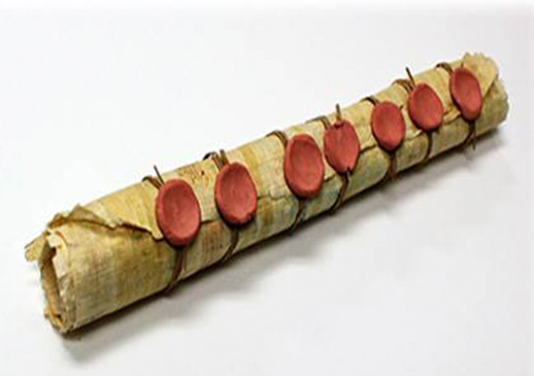
Notes:
Juan vio en el cielo otro libro más y quedó muy preocupado. Y no solo preocupado, sino que lloraba.

Slide 34
Revelation 5:4-7
“And I wept much, because no man was found worthy to open and to read the book, neither to look thereon.
And one of the elders saith unto me, Weep not: behold, the Lion of the tribe of Judah, the Root of David, hath prevailed to open the book, and to loose the seven seals thereof.”
Notes:
En Apocalipsis 5:4-5 leemos: “Y yo lloraba mucho, porque no había sido hallado ninguno digno de abrir el libro, ni de leerlo, ni de mirarlo. Y uno de los ancianos me dice: No llores: he aquí, el León de la tribu de Judá, la Raíz de David, que ha prevalecido para abrir el libro, y desatar sus siete sellos”.

Slide 35
The Lion of the tribe of Judah
Notes:
Jesús es la esperanza. Jesús, el único digno. Solo él sabe quién se salva y quién se pierde, ya que solamente él puede leer el corazón. Es llamado “el León”, por su poder, “de la tribu de Judá” por descender de ella, la raíz de David, pues es descendiente de él y lleva el reinado eterno. Sólo Él ha vencido. En otras palabras, fue el único ser que vivió en la tierra que llevó una vida perfecta sin pecado. Por eso fue digno de morir en nuestro lugar y de salvarnos. Resucitó al tercer día y hoy está en los cielos como vencedor tomando el reino eterno.

Slide 36
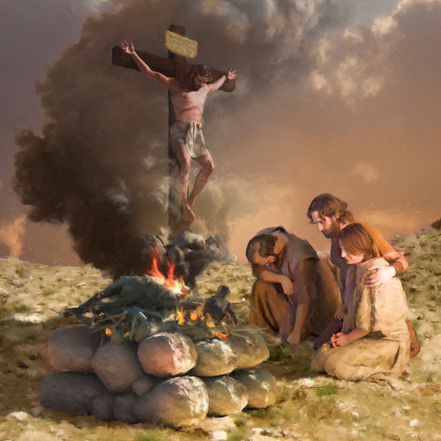
Revelation 5:9-12
“Thou art worthy to take the book, and to open the seals thereof: for thou wast slain, and hast redeemed us to God by thy blood out of every kindred, and tongue, and people, and nation;And hast made us unto our God kings and priests: and we shall reign on the earth.”
Notes:
En Apoc. 5:9-12 leemos: “Y cantaban un nuevo cántico, diciendo: Digno eres de tomar el libro y de abrir sus sellos; porque tú fuiste inmolado, y con tu sangre nos has redimido para Dios, de todo linaje y lengua y pueblo y nación”

Slide 37
Revelation 5:9-12
“And I beheld, and I heard the voice of many angels round about the throne and the beasts and the elders: and the number of them was ten thousand times ten thousand, and thousands of thousands;
Saying with a loud voice, Worthy is the Lamb that was slain to receive power, and riches, and wisdom, and strength, and honour, and glory, and blessing.”
Notes:
y los ángeles decían a gran voz: “El Cordero que fue inmolado es digno de tomar el poder, las riquezas, la sabiduría, la fortaleza, la honra, la gloria y la alabanza”.
Solamente Jesús puede limpiarnos del pecado, pues solo Él murió en la cruz ocupando nuestro lugar. Nosotros fuimos los pecadores culpables del castigo que Él cargó sobre sí voluntariamente. Este es el canto de los seres celestiales y debe ser el nuestro. Hay muchos motivos para estar llenos de gratitud, ya que fuimos reconciliados con Dios por la sangre de su Hijo.

Slide 38
Romans 5:10
“For if, when we were enemies, we were reconciled to God by the death of his Son, much more, being reconciled, we shall be saved by his life”.
Notes:
Romanos 5:10 nos dice: “Porque si siendo enemigos, fuimos reconciliado con Dios por la muerte de su Hijo, mucho más, estando reconciliados, seremos salvos por su vida”.

Slide 39
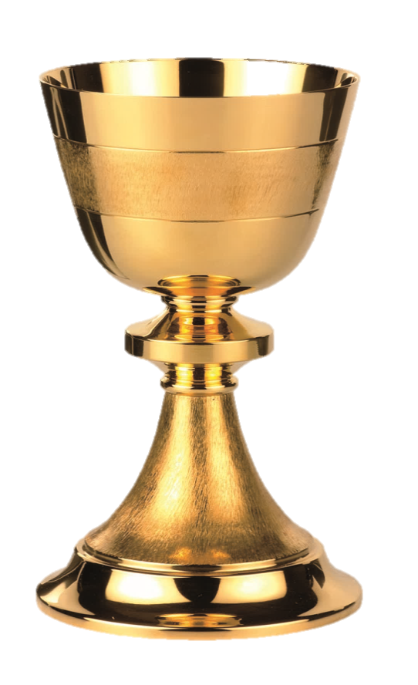
Revelation 5:8
“And when he had taken the book, the four beasts and four and twenty elders fell down before the Lamb, having every one of them harps, and golden vials full of odours, which are the prayers of saints.”
Notes:
Apoc. 5:8 dice: “Y cuando hubo tomado el libro, los cuatro seres vivientes y los veinticuatro ancianos se postraron delante del Cordero; todos tenían arpas, y copas de oro llenas de incienso, que son las oraciones de los santos”.
La Biblia compara las oraciones con la fragancia del incienso que sube al trono de Dios.

Slide 40
Prayer is the means by which we can communicate with God.
We can talk to Jesus as a friend, and tell Him all about our failures and victories.
We must always pray to the Father in the name of Jesus—our intercessor.
He carries them as fragrant incense before the father and shows the scars on His hands.
Notes:
La oración es el medio que tenemos para hablar con el Señor, para pedir perdón por nuestras faltas y pecados, para clamar pidiendo fuerzas para vencer y no perdernos el reino eterno de nuestro salvador Jesucristo. No permitas que ningún pecado quede sin confesar en los registros del cielo, que lleven a borrar tu nombre del libro de la vida y puedan impedir tu entrada al reino de Dios.
Podemos hablar con Jesús como con un amigo y contarle nuestros fracasos y victorias.
Debemos orar siempre al Padre en el nombre de Jesús, pues como el pecado hizo un abismo entre Dios y el hombre, necesitamos que nuestras peticiones imperfectas sean purificadas por la intercesión del Hijo de Dios. Podemos pedir fuerzas al León de la tribu de Judá, a Jesús, quien pudo desatar los sellos y abrir el libro. También que nos dé la victoria sobre las tentaciones y nuestras debilidades.
Jesús presenta sus manos como incienso fragante ante el Padre y muestra las cicatrices de sus clavos, ya que Él lleva allí las marcas de su sacrificio expiatorio realizado en nuestro favor.

Slide 41
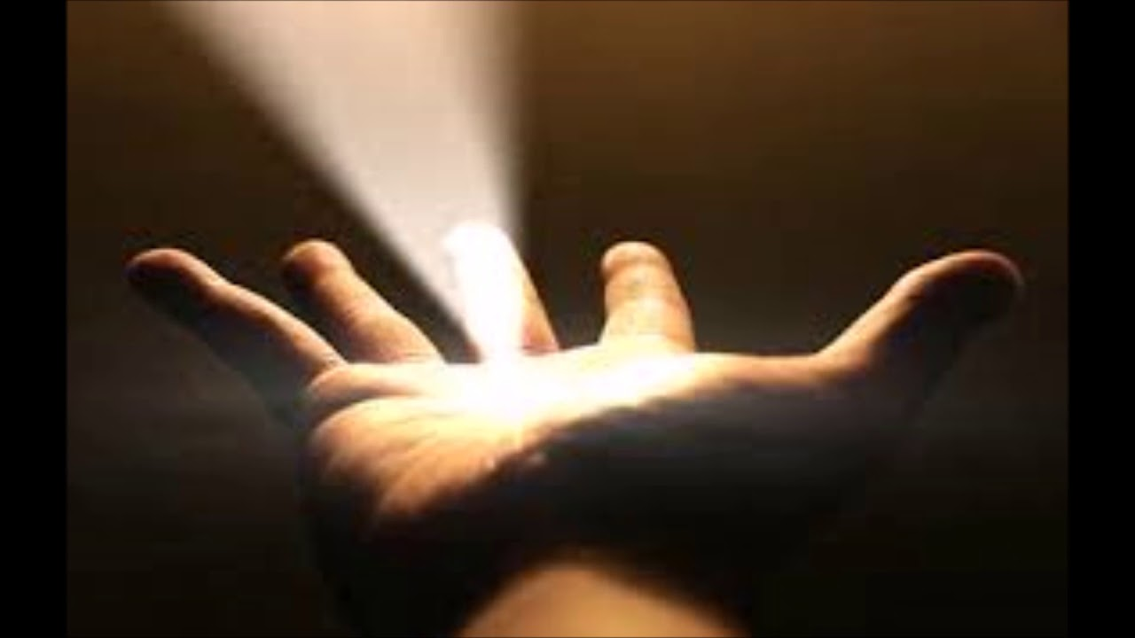
Habakkuk 3:4
“And his brightness was as the light; he had horns coming out of his hand: and there was the hiding of his power.”.
Notes:
Habacuc 3:4 nos dice: “Y el resplandor fue como la luz; Rayos brillantes salían de su mano; Y allí estaba escondida su fortaleza”.

Slide 42
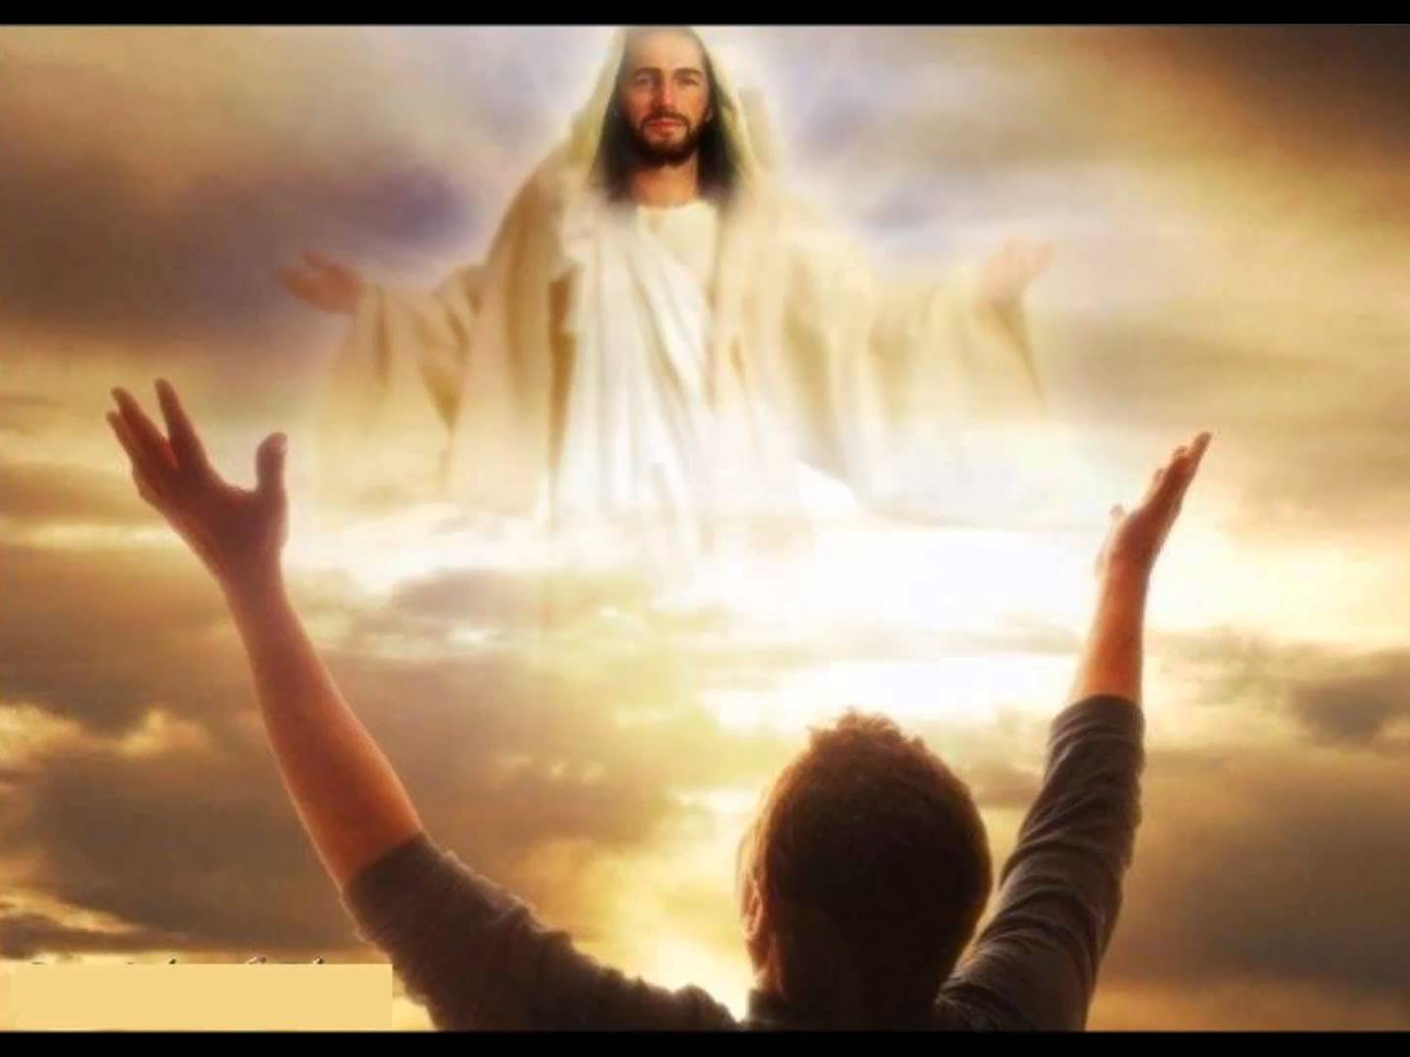
Notes:
Estimado amigo que me escuchas. Hay esperanza para todo pecador que confiesa su pecado y reconoce a Jesús como su Salvador personal. Hay poder en Jesús para vencer el pecado y ser libres del poder de Satanás. Jesús se encuentra ante el Padre como vencedor, con el propósito de establecer no solo el reino de su gracia sino, muy pronto, regresará para establecer el reino de la gloria.
Estimados amigos, hoy es el tiempo de unirnos por la fe al reino de la gracia y muy pronto poder ser parte del reino de la gloria y unir nuestras voces a la alabanza de los 24 ancianos, de los 4 seres vivientes y de la hueste de ángeles que adora ante el trono de Dios.
Que Dios nos ayude a estar muy pronto juntos en esta Jerusalén, ante el trono victorioso de nuestro Salvador.
Dios te bendiga ricamente.

Slide 43
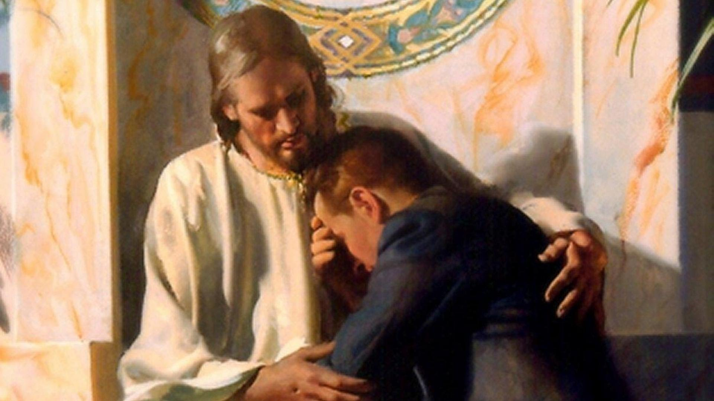
Notes:
Os invito a ponernos de pie y ser dirigidos a Dios a través de una oración antes de despedirnos.

Slide 44
The four riders and seals of revelation.
Following topic:
Notes:
¡Qué interesante revelación del trono de Dios! Sigamos adelante aferrados de nuestro Salvador Jesús para no perdernos la oportunidad de estar también juntos ante este gran trono rodeado de tronos.
A la salida pueden solicitar la hoja de repaso del tema estudiado esta noche de la serie de Apocalipsis.
Mañana disfrutaremos de otro documental de la serie “Jerusalén, tras las huellas de Jesús”. Visitaremos el Monte de los Olivos, lugar que Jesús visitó regularmente con sus discípulos y también a solas para orar.
También escucharemos la conferencia sobre el fascinante libro del Apocalipsis titulada “Los 4 jinetes y los sellos del Apocalipsis”.
Te esperamos el día de mañana a la misma hora de hoy. ¡No te lo pierdas! Invita a tus amigos y familiares a escuchar el programa.
¡Que Dios te bendiga ricamente y hasta mañana!

Slide 45




biblewell.org
info@biblewell.org
Notes:
labibliatienerazón.org
info@labibliatienerazón.org

